Slide 1

智慧母婴新时代
eShop考拉与你携手共进
CORA BABY CHILD BUSINESS
INFORMATION SYSTEM SOLUTION
讲解人：eShop事业部

Slide 2
公司介绍
1
2
产品结构
目 录
3
产品特点介绍
4
功能亮点讲解

Slide 3

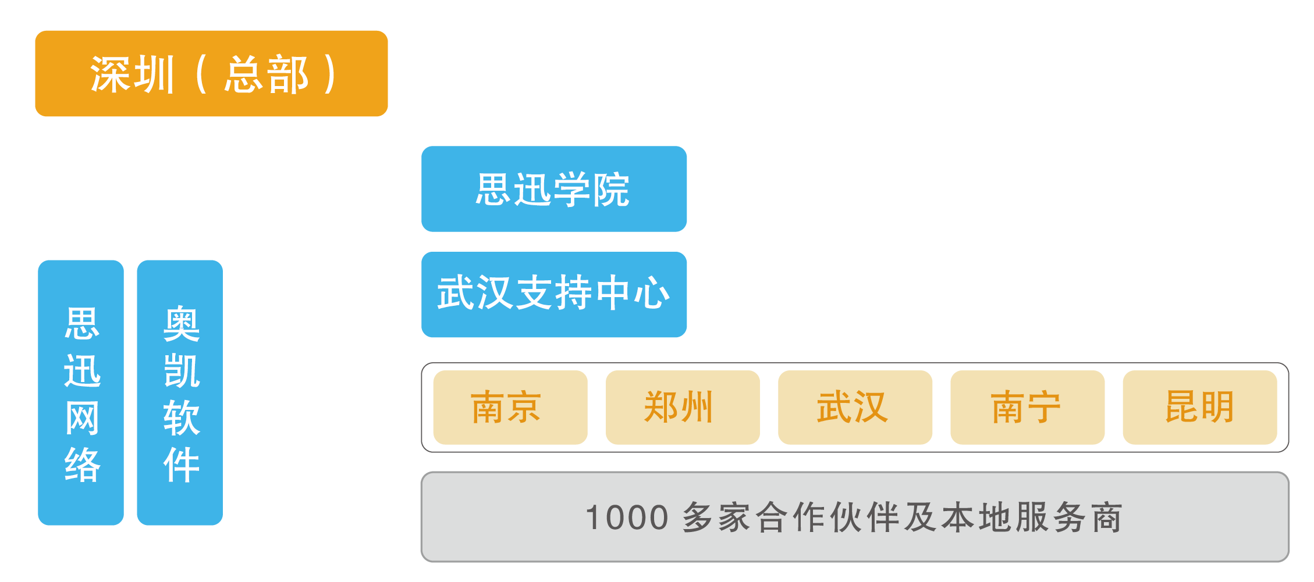
公 司 介 绍
总部位于深圳软件产业基地，是第一批“国家级高新技术企业”和“深圳市重点软件企业”
2017年成功进入新三板创新层，是中国POS行业中唯一一家进入创新层的公司。在南京、郑州、武汉、南宁、昆明设有5家分公司，以及两个全资子公司——深圳市思迅网络科技有限公司、深圳市奥凯软件有限公司，并建立武汉支持中心；思迅软件在全国所有省份的500多个大中城市里，有1000多家合作伙伴，50万终端用户。

Slide 4
公 司 历程绍
2012
思迅软件被评为“深圳市重点软件企业”
2013
引入战略投资者—石基信息（股票代码：002153）
2014
思迅软件发布基于公有云服务模式的管理软件-思迅天店
2015
思迅软件设立全资子公司“思迅网络”
1998
2005
2008
2009
2010
2011
2016
新三板上市（股票代码：838758）
2017
荣获第十届中国商业信息化行业大会“十年贡献成就奖”
1998
推出国内第一个产品化的零售管理软件“思迅 2001 进销存V2.0”
2012
2013
2014
2015
2016
2017
2005
荣获IBM亚太区零售业成就奖
2008
思迅软件当选“零售业最受好评十佳IT软件服务商”
2009
思迅软件荣获“国家级高新技术企业奖”
2010
思迅软件荣获行业信息化“十大品牌企业奖”
2011
思迅软件用户数突破20万

Slide 5







我们的目标：
有 商 业 在 ， 就 有 思 迅 。
六大产品线
零售行业
专卖行业
餐饮行业
B/S
O2O
一体化硬件

Slide 6

20年
历史，50万多家客户正在使
用我们的系统。

Slide 7
产品 结构
为客户打造基于云端的一体化解决方案
z

Slide 8
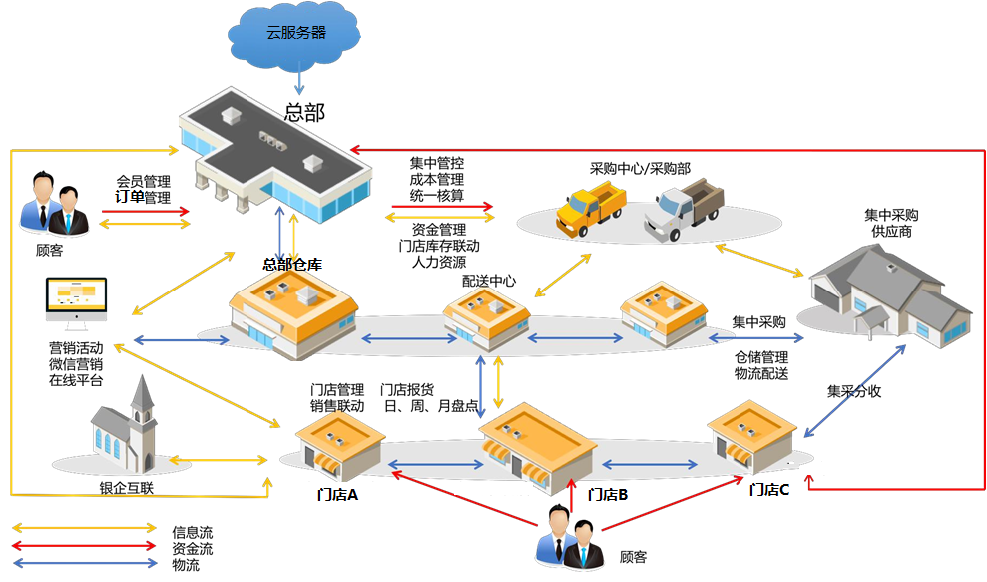
为客户打造基于云端的一体化解决方案

Slide 9
5大类商品、服务标准化管理方案
集中度高，重视品牌
婴儿食品
洗护用品
易耗品
集中度低，大牌进驻
童装
童鞋
集中度低，品类繁多
功能用具
日用杂货
低龄玩具
集中度低，渗透率低，行业不规范，壁垒较低
生育相关服务
非生育相关服务
渗透率低，有望扩张
安全座椅

Slide 10

产品 特点
五大特点，助力企业运营腾飞

Slide 11
特点
1
易连 超稳 低投 接 定 入
快速 易维 更安 部署 护 全
云----互联网架构
租赁模式
私有云
多用户模式 面向小客户 支持多业态、多品牌 商家快速开店
独立部署模式 面向中大型连锁
资源独享 更安全

Slide 12




特点
2
一体化互联网对接，为企业打通线上线下业务
Offlie
Olie
企业应用
互联网应用
POS系统
在线支付平台
一
消
结算系统
体
营运系统
统一对接
费
化
供应链系统
系
微商城
者
O2O平台
采购系统
统

Slide 13
特点
3
其 他
全面业务移动端应用解决方案 提高门店营运效率
门店 管理
门店
要货
门店 库存
订货快
微信通
移动
管家
门店
营业额

Slide 14

特点
4
代金券
游戏抽奖
多种营销方式提高企业营销能力，与 微信、会员系统联动。同时满足企业 对营运营销、会员营销双重要求。
折扣劵
红包
商品券

Slide 15
特点
5
加盟体系管理
门店“零模式”：门店POS一键授权，一键安装，零配置，操作简单，普通电脑安装即营业。
后台“云模式”：通过IE/360/谷歌等浏览器访问业务系统，无需安装多余客户端，在线进销存，拒绝繁琐部署。
功能细节：
加盟商可自主建立商品档案；
加盟商可自主商品调价；
加盟商可自行采购商品；
加盟商可自行建立供应商；
加盟商可自行与供应商进行结算；
会员按区域共享；
会员按区域自动升级；
按照区域控制报表类查看权限；
总部可统筹所有直营店、加盟总部、加盟店的运营状态；

Slide 16












产品模块涉及企业全部业务单元
门店POS销售系统
调价运营系统
O2O微商城系统
人力资源系统
SCRM
门店库存成本核销系统
会员营销系统
移动管家
促销方案系统
连锁集团采购配送系统
门店后台管理系统
决策报表系统
营业员提成系统
微信通
订货快
礼券系统
业绩考核管理系统
会员多级分销

Slide 17
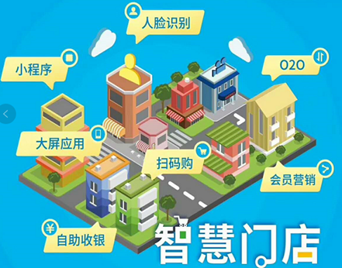
亮点 介绍
智慧门店

Slide 18
入店感知
后台设置会员领券方案
门店识别系统确认会员到店
智慧门店将礼券信息实时通过微信、短信向会员推送
微信实时反馈营销员会员进度

Slide 19

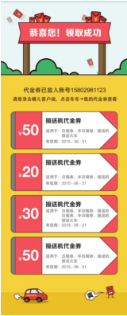
竖屏应用
广告展示
视频、图片播放
爆款、优惠商品
扫码领券
会员、普通顾客都可参与
娱乐互动
幸运抽奖

Slide 20
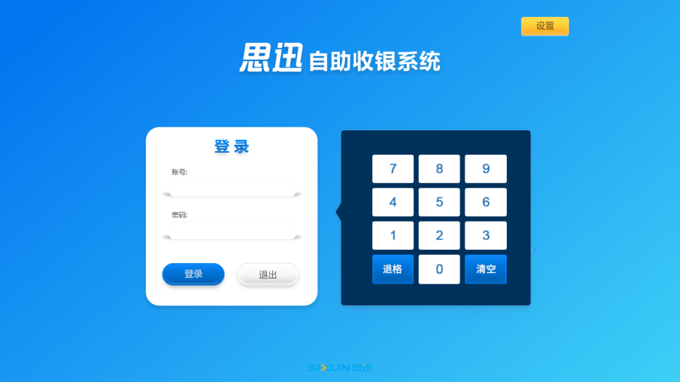
自助收银方案
一营业员管理多收银机
缩减人力成本
顾客身份的转换
由消费者变收银员
增加购物过程的参与感提升客单量
购物趣味化
玩味十足

Slide 21
扫码购
门店绑定
定位绑定
扫码选购
二维码
条码
结算付款
微信支持
出店验单
扫码绑定
限时验证
前台核销

Slide 22
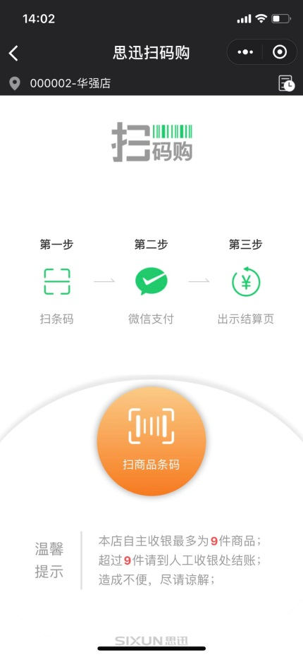
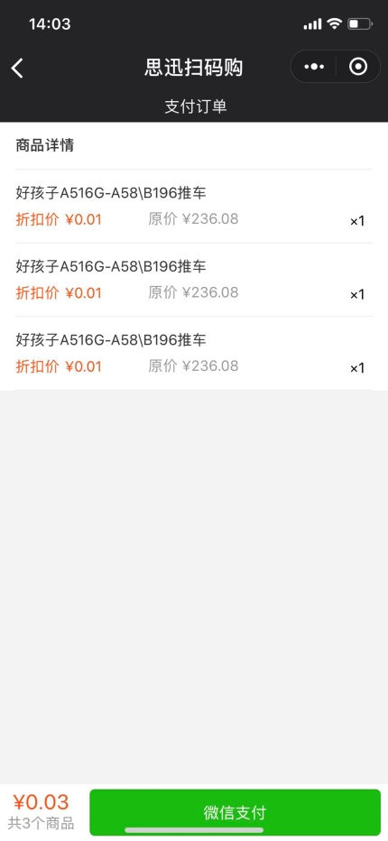
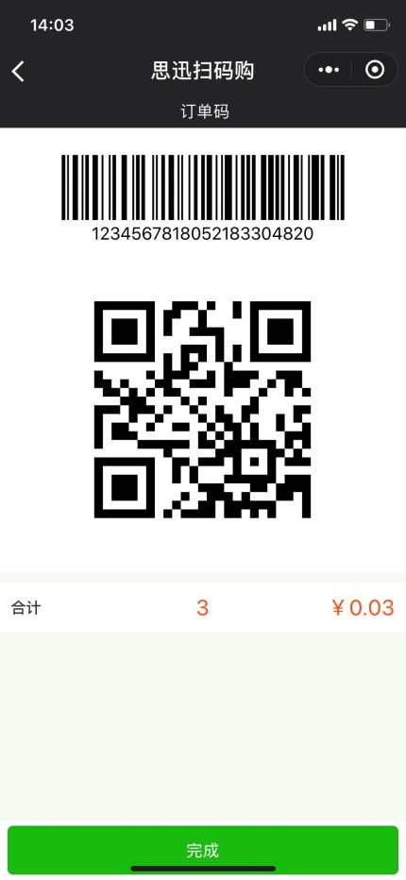
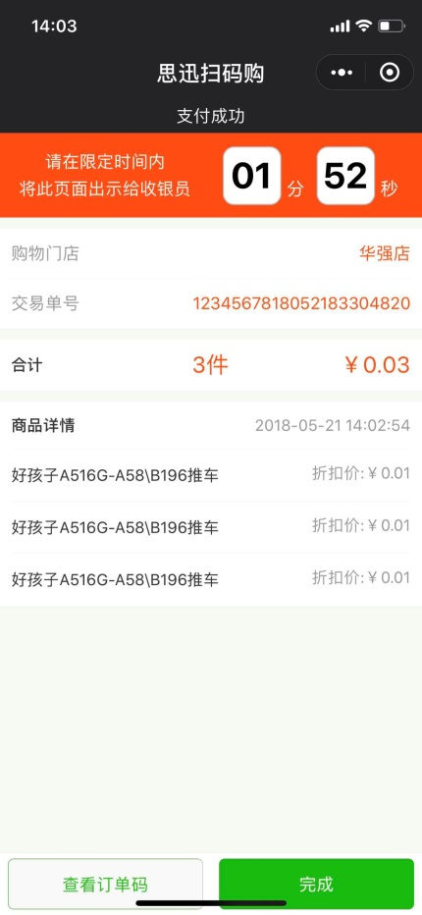
扫码购展示

Slide 23
人脸识别
应用场景 | 系统功能展示
进店感知 | 会员、非会员识别 入店营销 消息推送
丰富会员资料 | 前台开卡、绑卡
提升收银安全、高效 | 前台会员消费录入自动识别 积分奖励、积分冲减 刷脸支付(暂未支持)
防损防盗 | 标签管理(暂未支持)
热区分析 | 轨迹追踪(暂未支持)
决策分析 | 客流监控(暂未支持)

Slide 24

亮点 介绍
会员营销

Slide 25
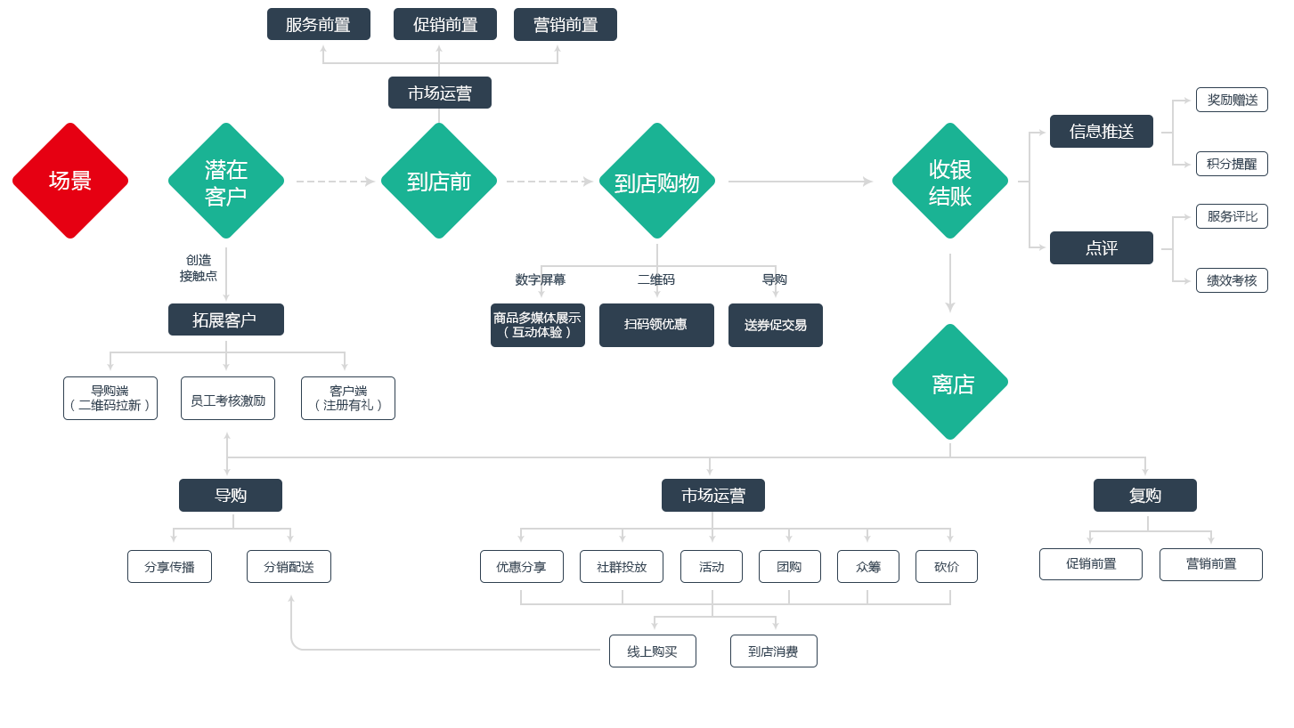
全场景运营企业会员

Slide 26
会员营销
吸引客户
留住客户
互动和体验
触达客户
获得反馈
为客户提供更好的互动和体验；
让产品信息快速触达客户并及时获得反馈；
让客户忠诚，吸引客流、留住客户，提升购买力。

Slide 27
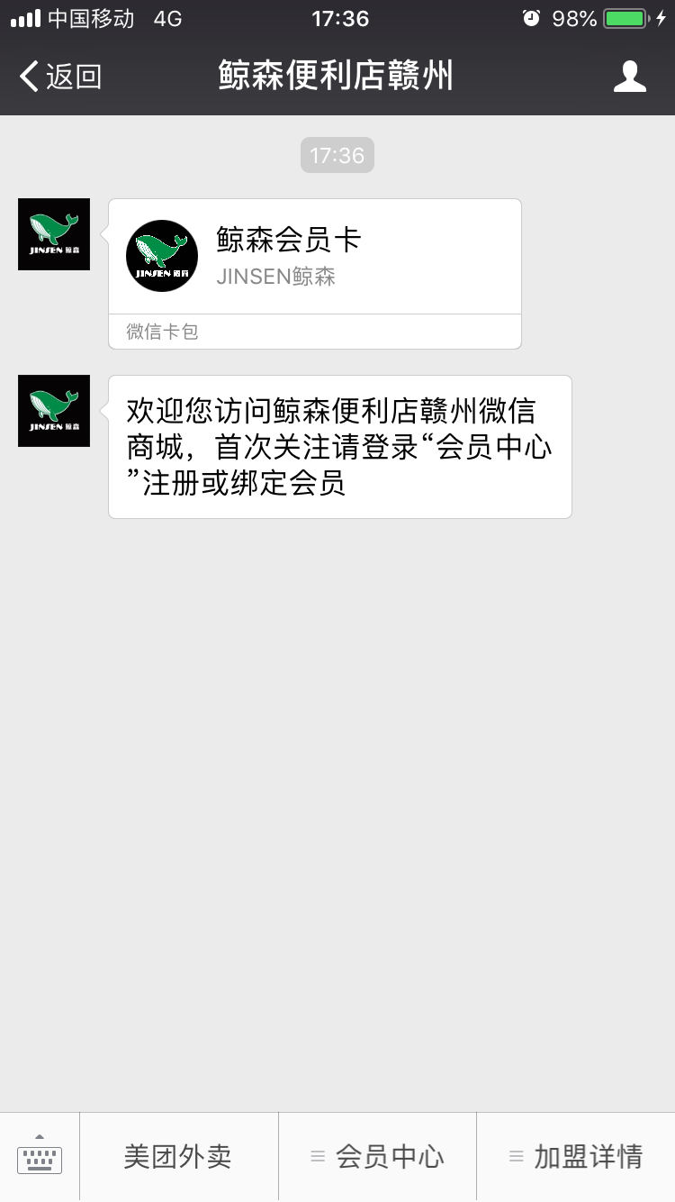
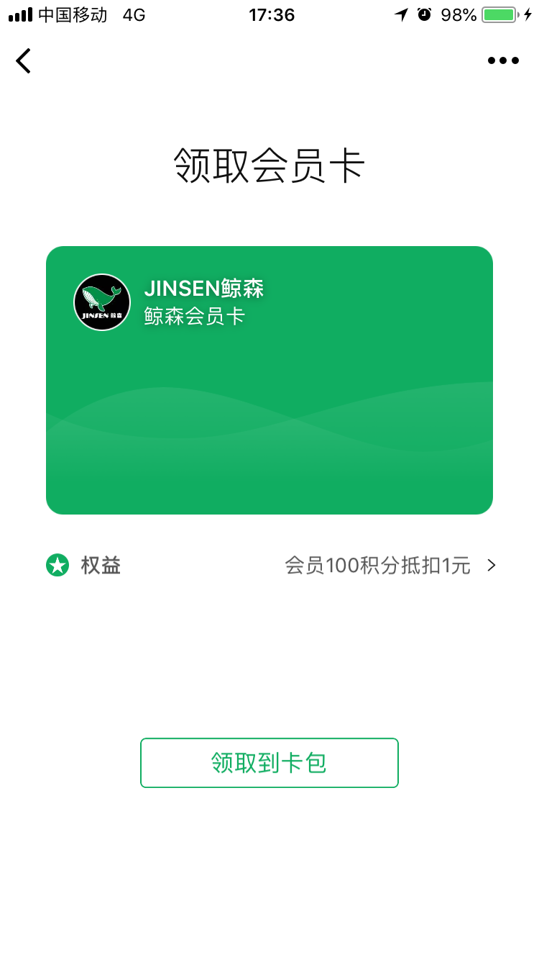
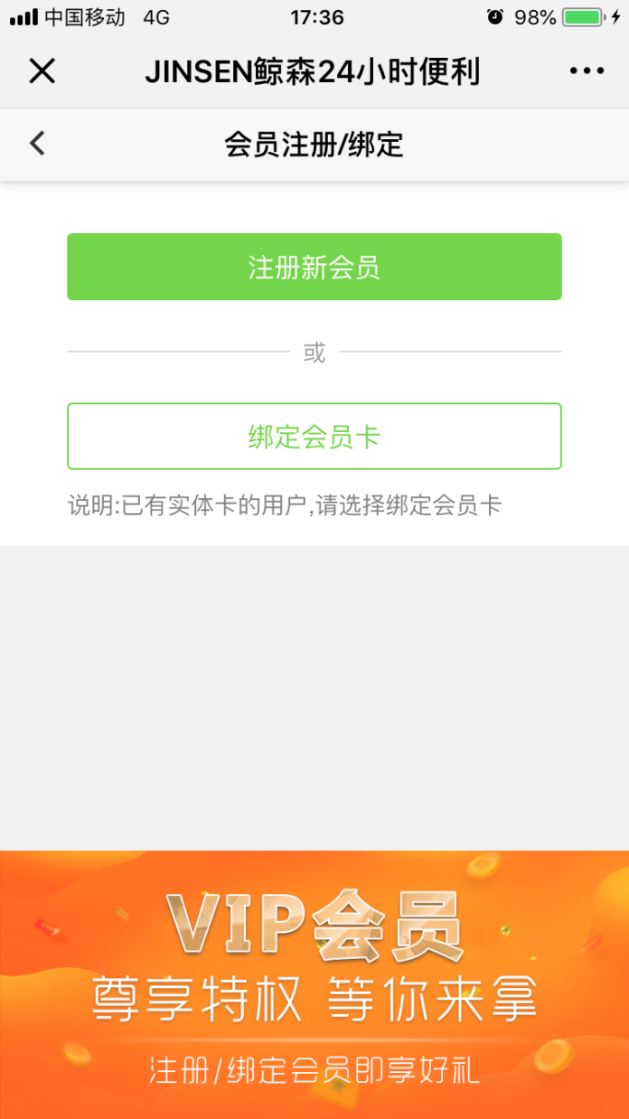
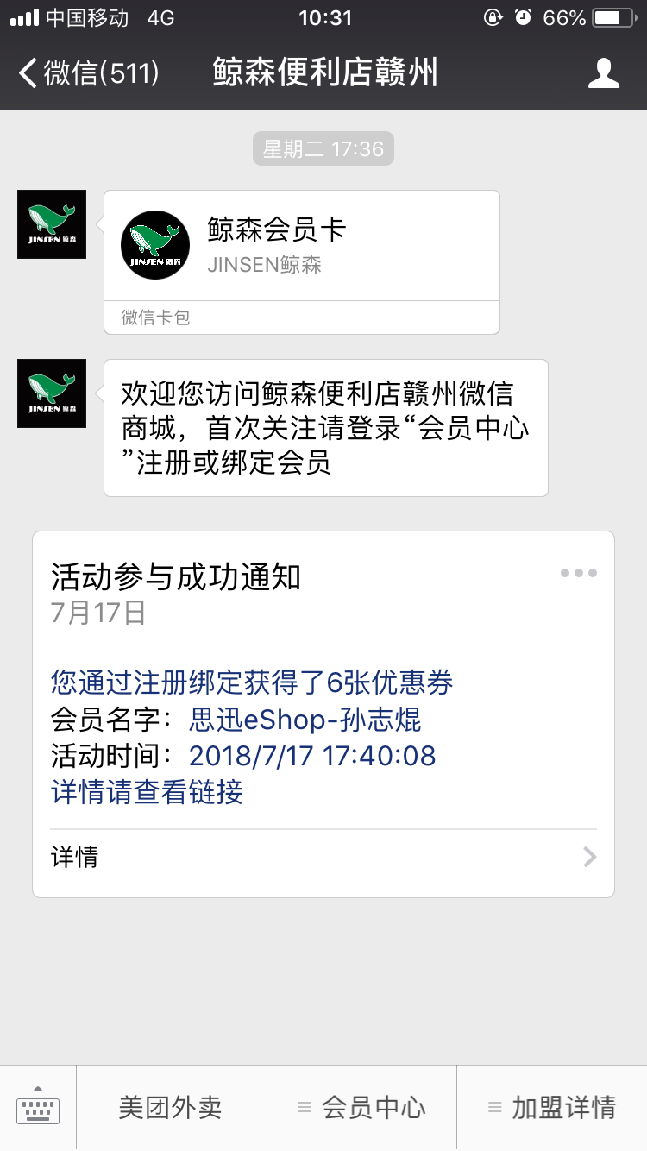
到店前
拉新推送卡券并引导注册

Slide 28
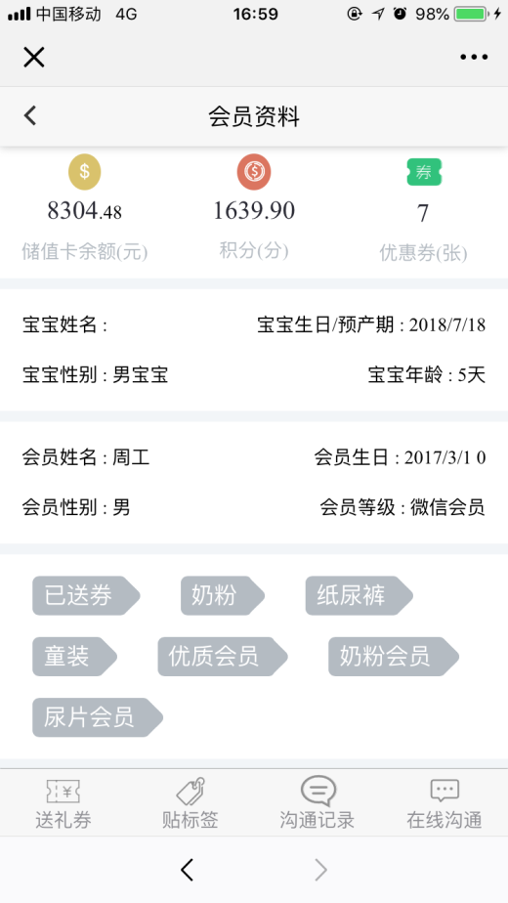
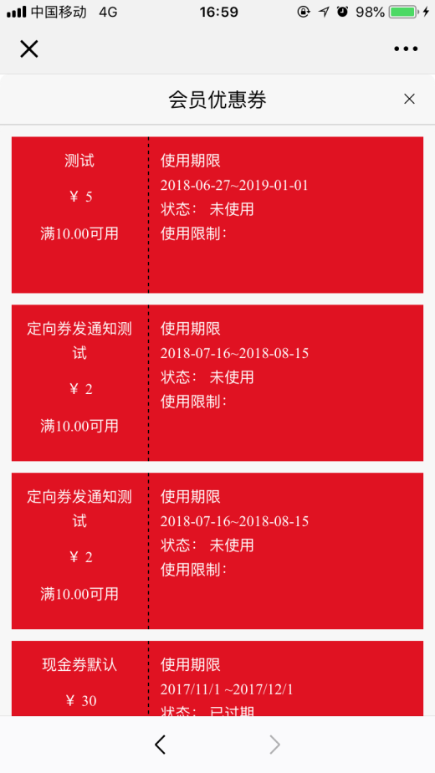
进店后
导购跟进单个顾客，推送礼券
导购查看顾客信息及所有优惠券

Slide 29
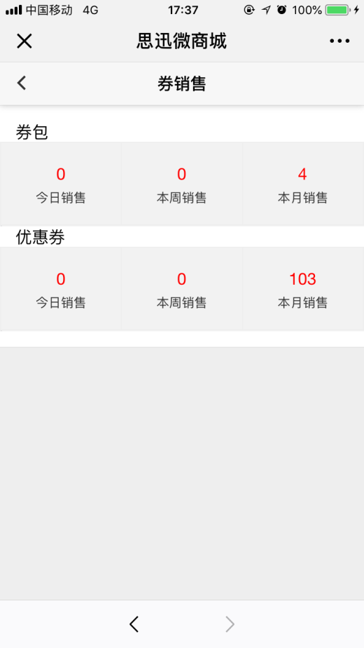
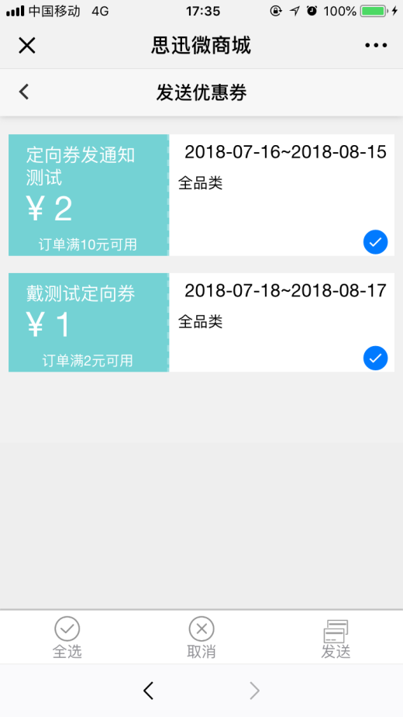
导购员优惠券销售与推送领券
导购快速分享
顾客扫码领券

Slide 30
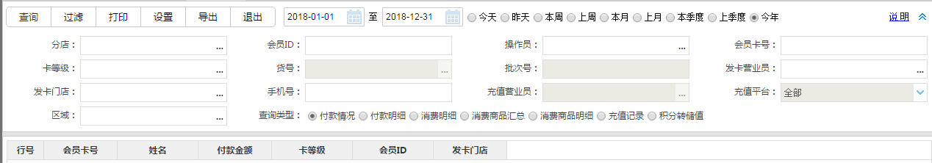
营销活动
充值送豪礼

Slide 31

买满送代金券
活动主题：买满送代金券
活动内容：
全场满1500，送30元代金券
大类满700，送15元代金券
单品满500，送5元代金券
（领券当天生效，七天后过期）
（7天后使用）
（立即使用）

Slide 32

高毛利商品营销
活动主题：
纸尿裤消费满38送80亚麻油券
活动送券：
80亚麻油券无启用底线

Slide 33
单笔销售—券包售卖
活动主题：10元买60元券包
活动送券：
10元内衣券
15元童鞋券
15元童装券
10元纸品券
10元玩具券

Slide 34
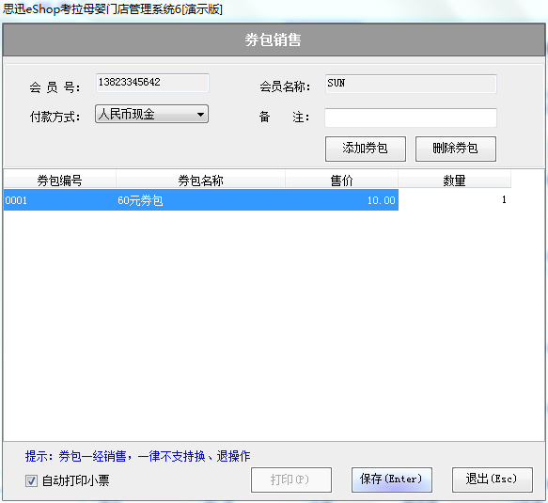
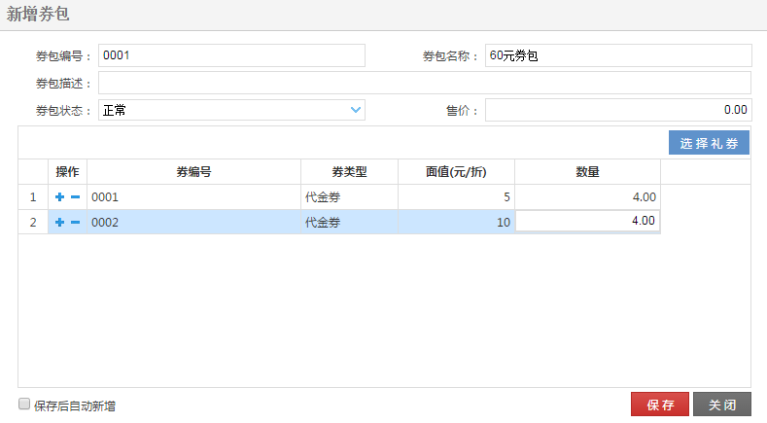
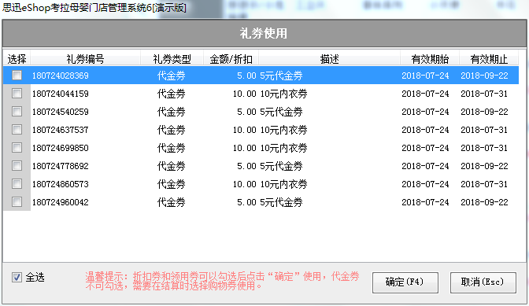
单笔销售—券包售卖

Slide 35
单笔销售奖励
整单满500元，送88元购物券包
88元券包：
8元代金券，限定11月5---10日使用
20元服装券，限定11月5—30日使用
20元玩具券，限定11月5—30日使用
20元营养品券，限定11月5—30日使用
20元纸品券（或奶粉券），限定11月5—15日使用
备注：代金券可以发放的金额要根据促销的力度决定。
参考“品类渗透率”“品牌渗透率”，决定促销的重点品牌、品类；以及发券的品牌、品类、 单品。

Slide 36
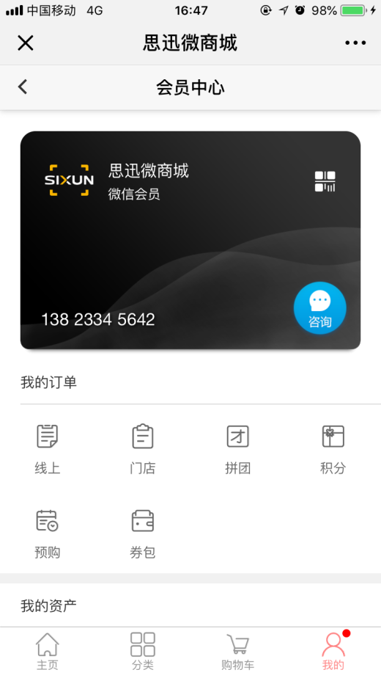
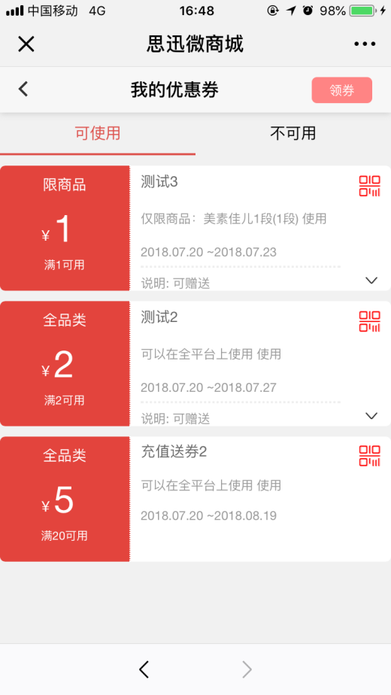
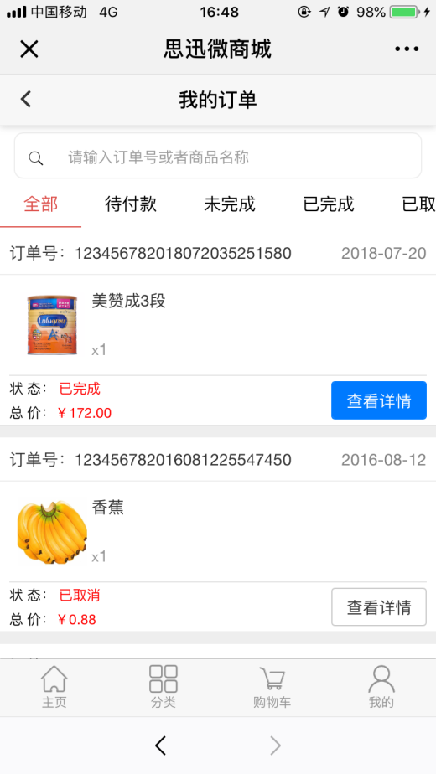
购物中
会员开卡领券后在线领券下单

Slide 37
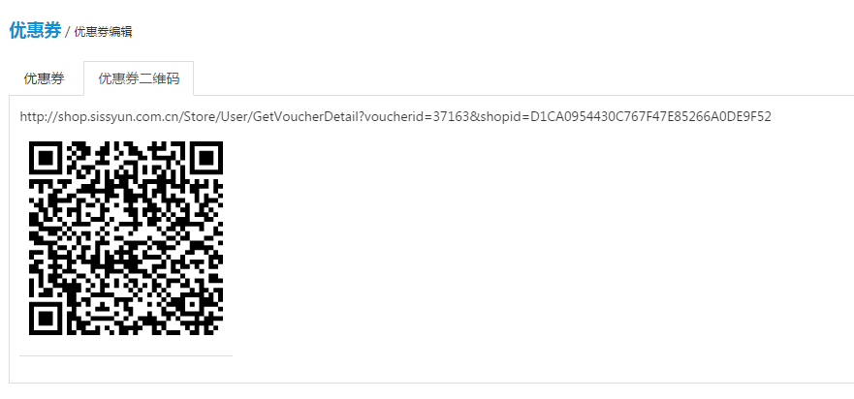
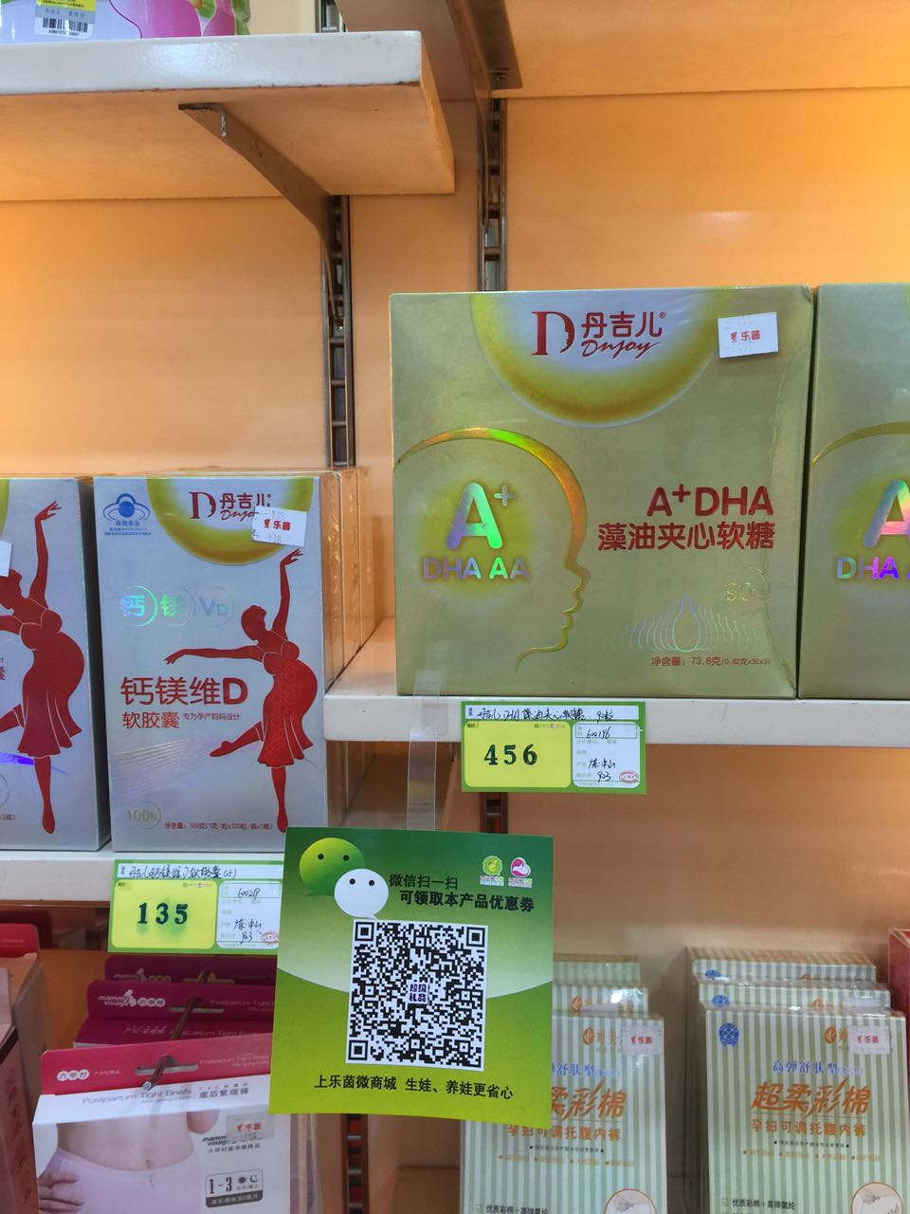
顾客自行扫码领券

Slide 38
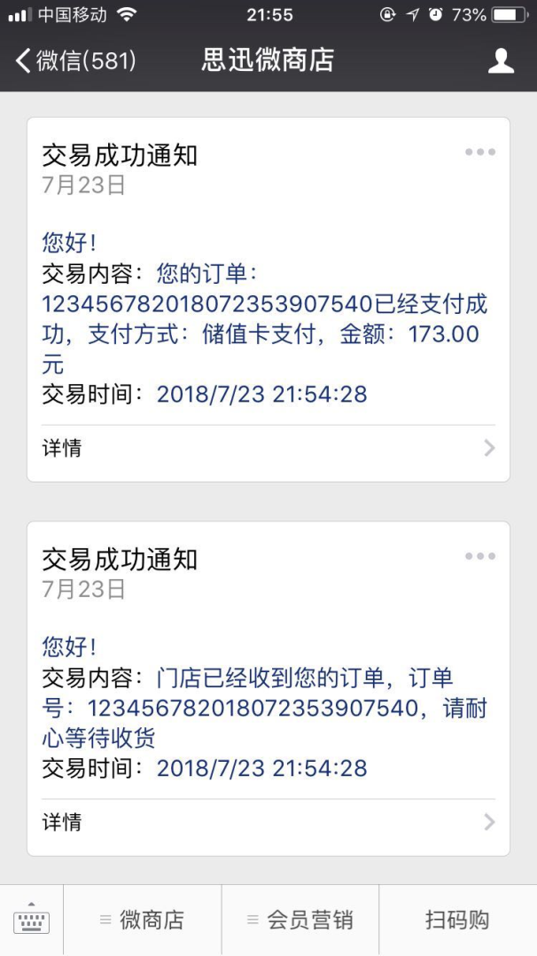
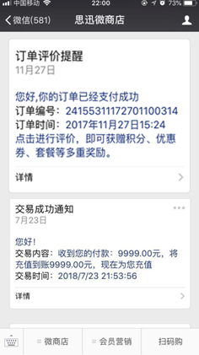
离店后
消费信息推送客户手机

Slide 39
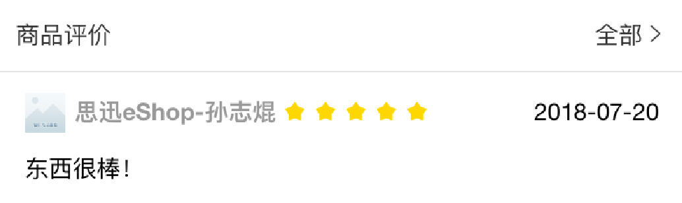
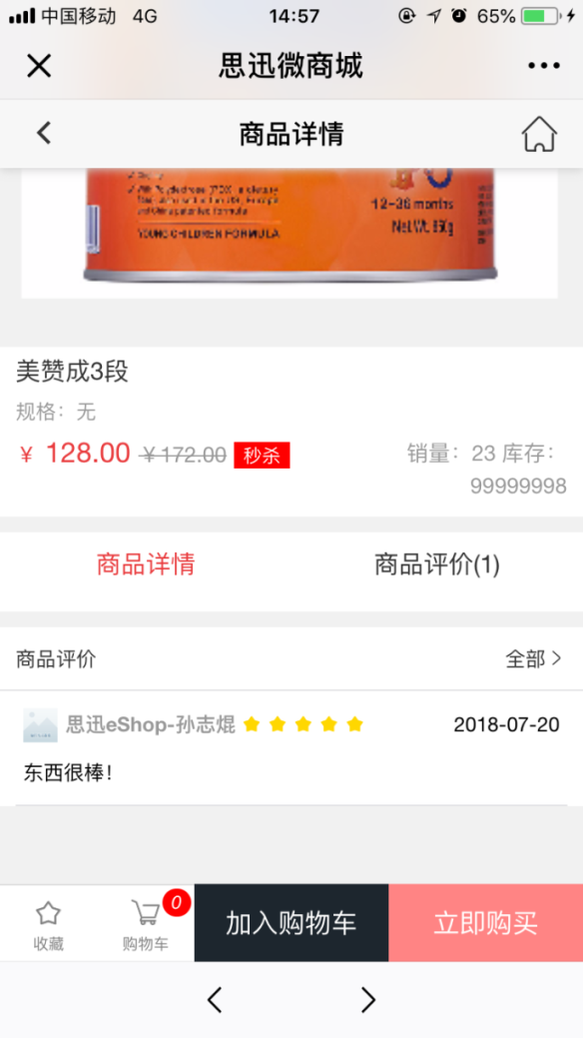
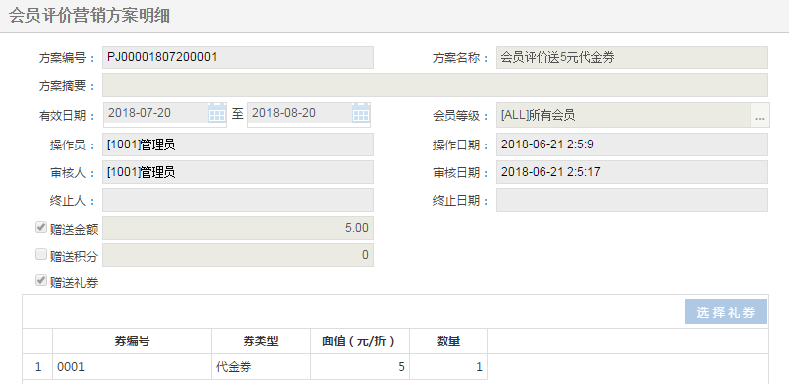
客户评价后领券，增加复购率

Slide 40
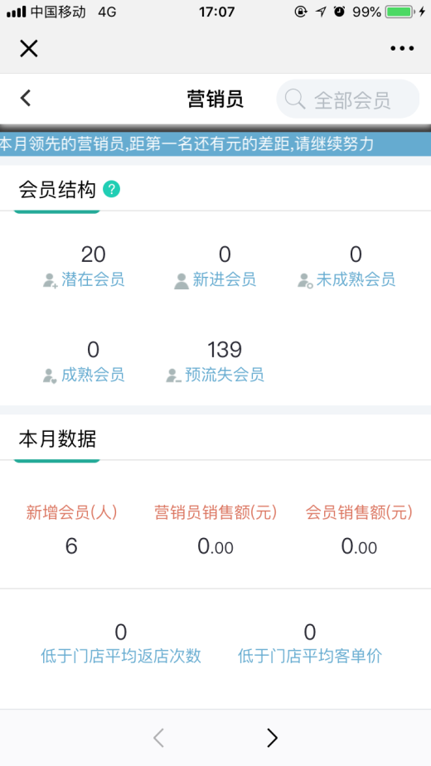
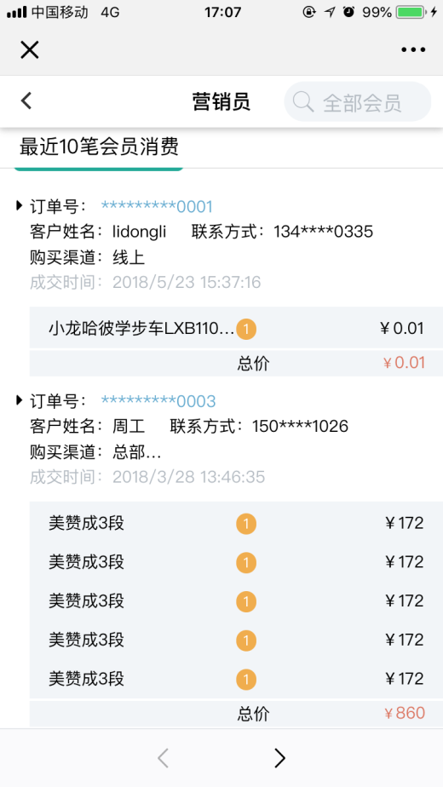
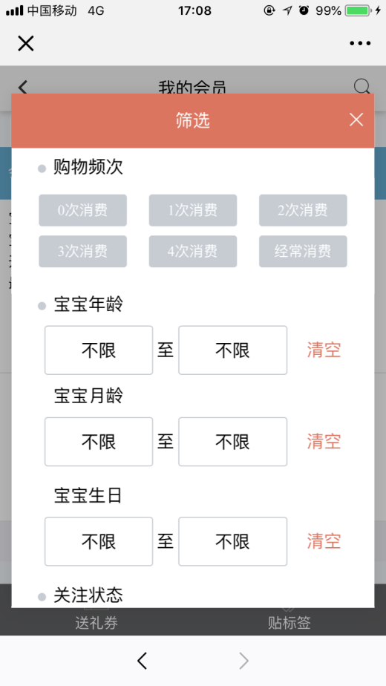
导购管理所属客户信息

Slide 41
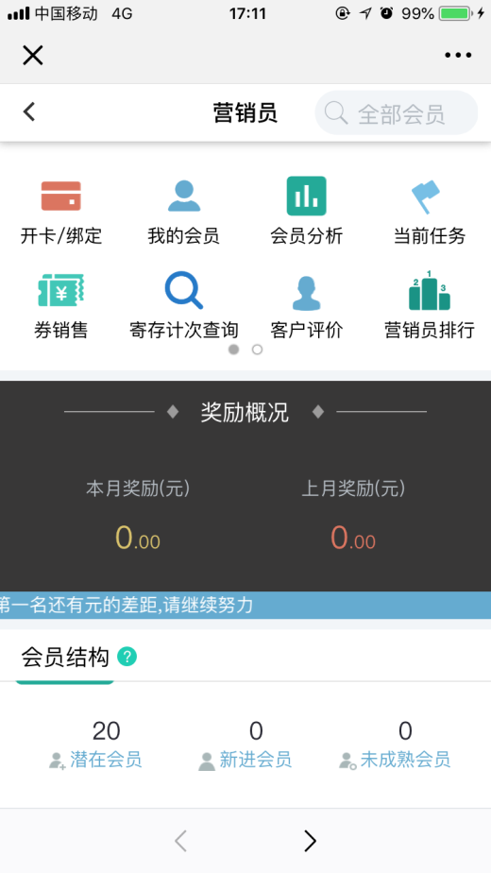
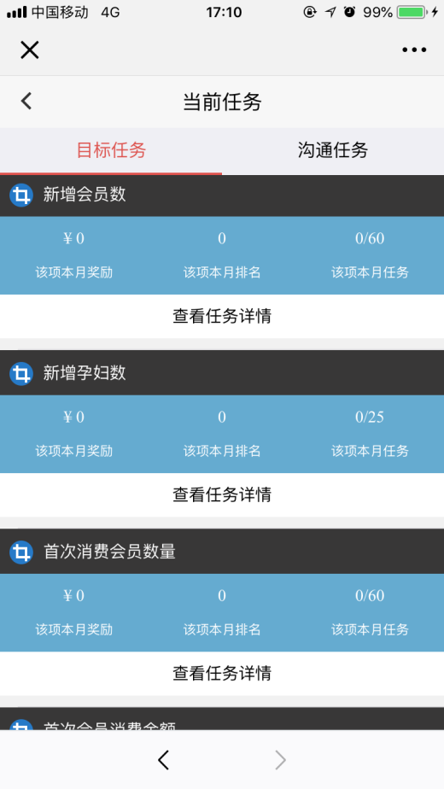
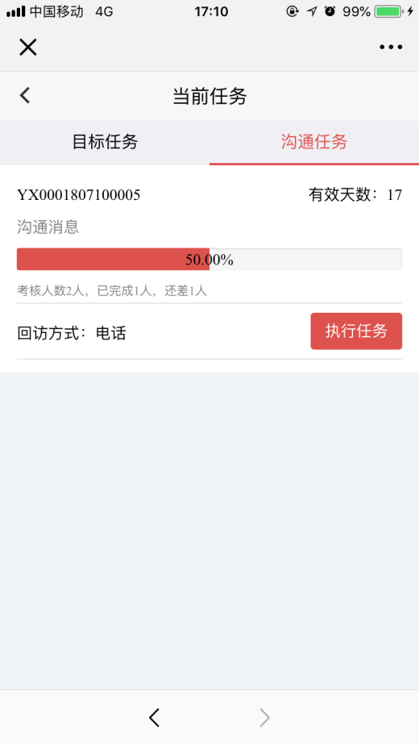
营业员考核
营销员的落地考核

Slide 42
营销员的沟通任务
营销员沟通任务
沟通模板定义
沟通计划方案
沟通情况登记
沟通计划跟踪

Slide 43
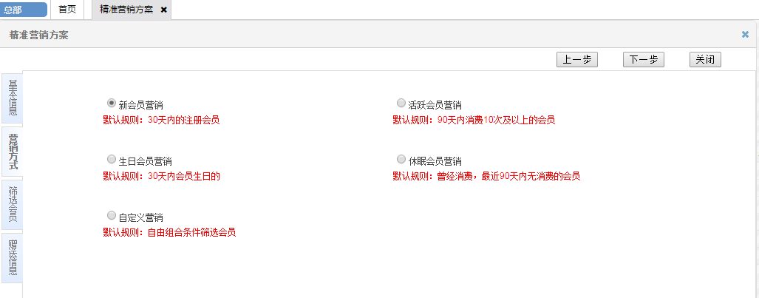
营销方案
精准营销方案模板

Slide 44
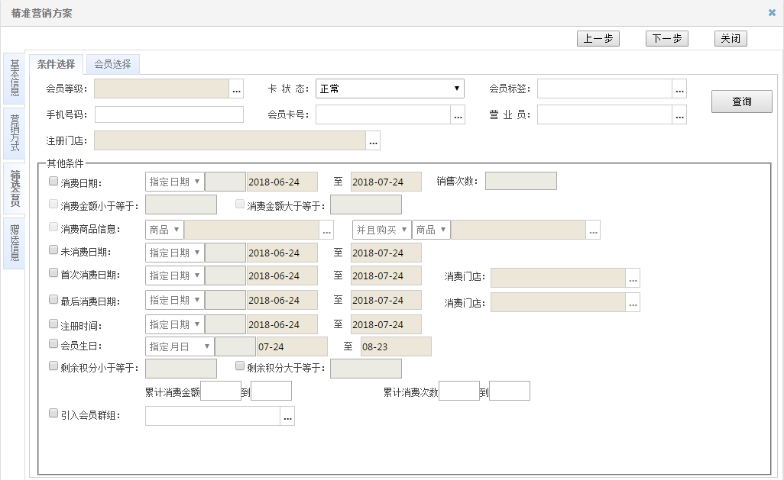
精准定位营销对象

Slide 45

亮点 介绍
SCRM

Slide 46
供应商管理
新品发布
采购订单
采购订单查询
采购收货单查询
对帐业务
应付账款查询
报表查询
商品销售查询
商品库存查询
商品状态查询
商品销售汇总查询
采购业务
在eShop平台内，系统提供了一个外部访问入口，实现供应商实现主动在eShop系统中发布新品、查询库存、查询归属本公司的产品的销售情况、账款查询等功能，后续会持续增加功能。

Slide 47
批发管理
批发订单
批发订单查询
结算单查询
适用于批发业务为主的客户群体，eShop系统提供了外部通道，让商家的批发客户通过官方的下单通道进入eShop系统中实现订单下单、单据查询、结算查询等功能。

Slide 48

亮点 介绍
产后恢复

Slide 49
产后恢复
计次套餐
计次项目
套盒管理
技师管理
计次服务管理推出“产品+服务”的模式，将产品和服务结合，形成营销方案推送至顾客。
即顾客享受服务过程中，又可同时消费商品，系统会管理顾客产生的计次消费和库存数量扣减。

Slide 50
计次套餐
计次套餐
套餐类型
套餐方案
套餐价格
充值送礼券、券包
退单/套餐退单管理
计次查询报表

Slide 51
计次项目
计次项目
绑定产品的计次项目管理
纯服务的计次项目管理
支持关联批次管理

Slide 52
套盒管理
套盒管理
库存管理
寄存管理
按消费次数统一领用出库

Slide 53
技师管理
技师管理
技艺级别
提成管理
归属门店
技师提成查询

Slide 54

亮点 介绍
预约管理

Slide 55
预约管理
会员电话预约
会员到店消费
一小时前预约确认
预约回访(二期)
礼券/券包赠送，引导二次消费(二期)
主要是针对会员预约管理，包括：
1.会员预约、预约确认环节。
2. 会员预约到店消费时，礼券/券包赠送，增加复购率。
3. 预约回访跟进。

Slide 56

亮点 介绍
宝宝纸尿裤、奶粉升阶

Slide 57
升阶、升码管理
宝宝年龄管理
奶粉、纸尿裤段数尺码定义
距离升码的月（单位）数
精准筛选营销群体
推送礼券、券包刺激消费
可以针对宝宝奶粉、纸尿裤升阶进行提醒，并可以个性化的推送礼券/券包给顾客，刺激回头消费，增加复购率。

Slide 58

亮点 介绍
开店向导

Slide 59
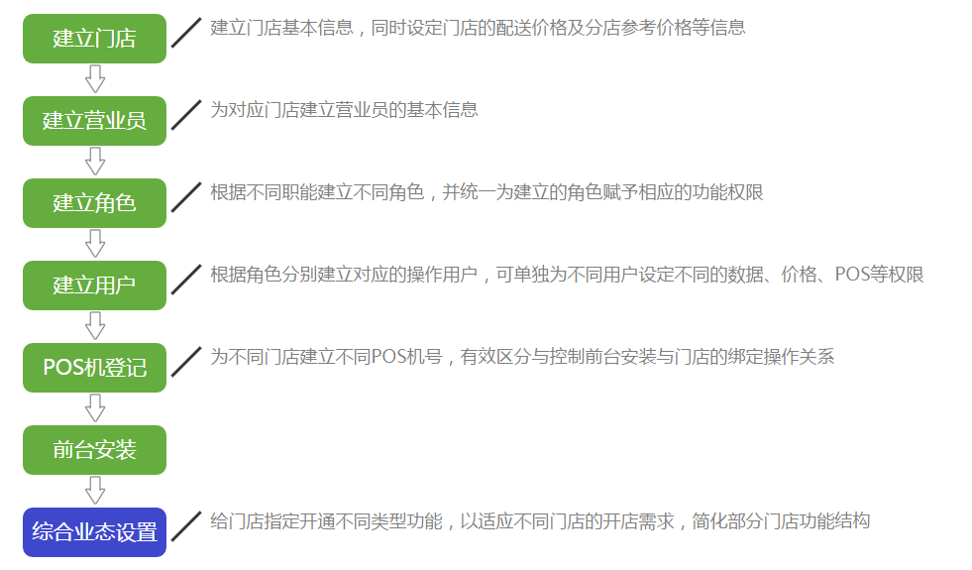
开店流程指引

Slide 60

亮点 介绍
会员群组

Slide 61
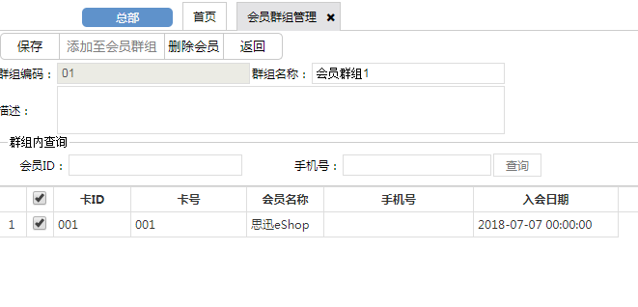
会员群组定义

Slide 62
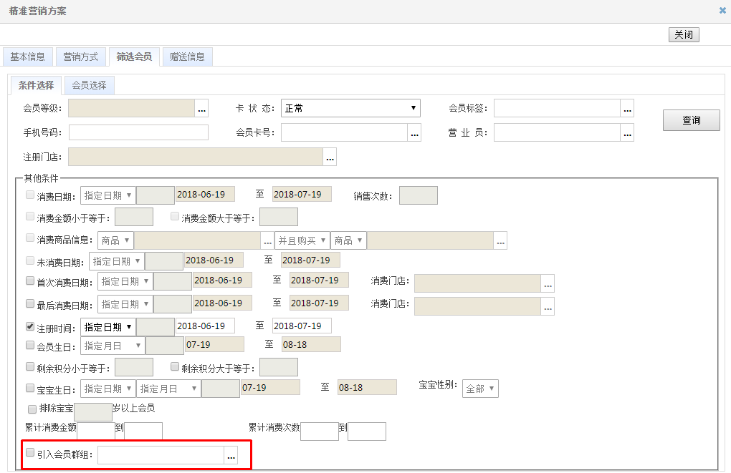
精准营销方案引入会员群组

Slide 63
亮点 介绍
商品使用天数管理方案

Slide 64
为什么需要有效期管理
1 2015年10月1日起实施的《食品安全法》规定，买到过期食品最低可索赔1000元。如果顾客进店购买1元一包的辣条，而这包辣条过期了，则你需要赔付1000。
2 重庆的刘女士2016.2.18从沃尔玛超市买到一盒过期的伦敦小熊牛奶味蛋糕（售价为12.7元）。第二天去维权，超市赔偿1000元。
1.可在商品的基本信息一栏中设置商品有效天数：
2.查询距离X天过期商品，距离过期还剩X-1天，则禁止销售（可在商品过期前采取促销等措施，降低商品损耗）
3.商品有效时间不足1/3时禁止入库，从根源上避免销售过期商品以及降低库存损耗
如何管理商品有效期

Slide 65
亮点 介绍
证照管理

Slide 66
为什么需要证照管理
食品安全越来越被重视，监管部门对奶粉类的采购要求记录对应的证照，且可被查询。
1.指定品牌对应的证照类型；
2.采购收货时，要求商品按照品牌的证照类型进行同步录入；
3.管理批次的商品，入库时证照与批次绑定，而非批次商品，入库时证照与商品绑定；
如何管理商品有效期

Slide 67

亮点 介绍
宝宝信息管理方案

Slide 68
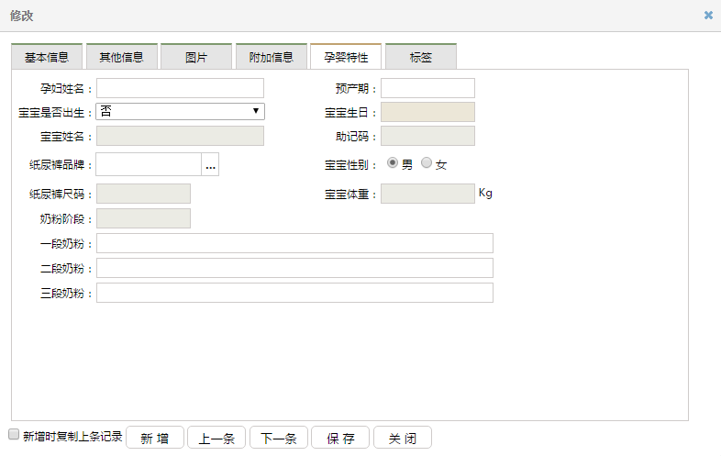
宝宝信息管理方案

Slide 69
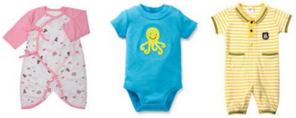
亮点 介绍
婴孕服装管理方案

Slide 70
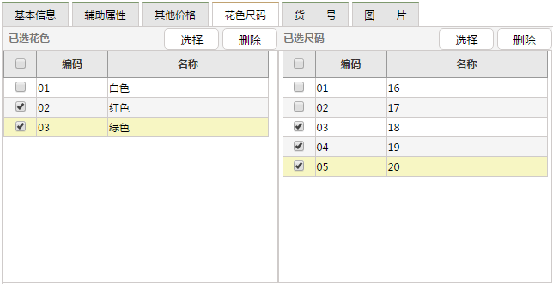
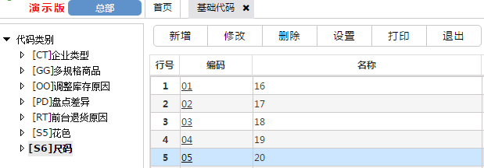
宝宝信息管理方案

Slide 71
亮点 介绍
多级审批

Slide 72
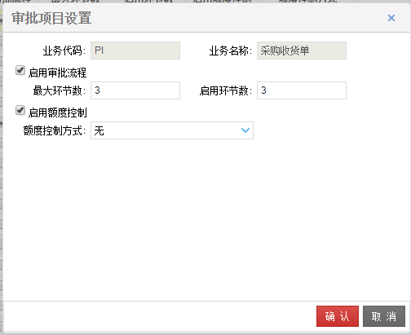
多级审批
业务流程：
不按金额的审批流程： 店长确认➔ 财务确认 ➔ 总监确认 ➔ 仓库见单点货、发货
按单据金额的审批流程--批发销售单：门店文员制单 ➔ 店长或 财务 或 总监 ➔ 仓库见单点货、发货
单据金额权限控制，目的在于控制本单金额的额度，由具备权限的职务审批。
按账款金额的审批流程—采购收货：门店文员制单 ➔ 店长或 财务 或 总监 ➔ 仓库见单收货
账款额度权限控制，目的在于控制供应商、批发客户的账款额度，由具备额度权限的职务审批。

Slide 73
亮点 介绍
商品有效期分级提醒

Slide 74
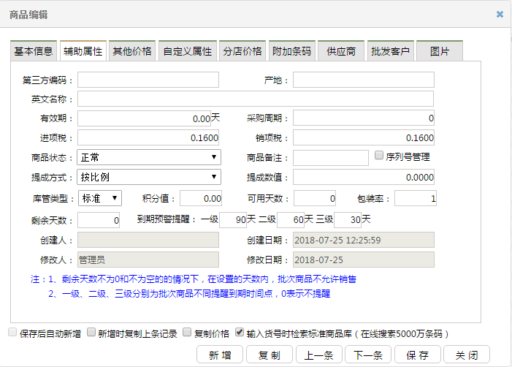
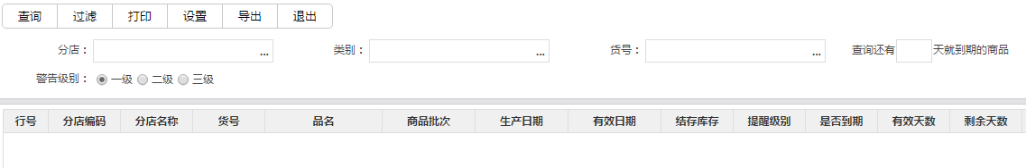
商品有效期分级提醒

Slide 75
亮点 介绍
会员区域管理

Slide 76

会员区域管理
会员等级按照区域设定；
会员在共享区域范围内的门店，进行前台消费与积分、储值充值与使用、积分冲减与奖励、礼品兑换等业务；
会员按区域自动升级；
按照区域来控制会员报表类的数据查询；

Slide 77

亮点 介绍
商品搭配

Slide 78

商品搭配方案维护

Slide 79

前台POS自动推荐搭配

Slide 80

亮点 介绍
报表强化

Slide 81

客单分析

Slide 82

关注商品分析

Slide 83

高值商品分析

Slide 84

新品试销分析

Slide 85

奶粉阶段对比分析

Slide 86

加盟商自采商品分析

Slide 87

亮点 介绍
POS产品

Slide 88
零售管理
零售管理
全行业
全功能
领先性
全行业
全功能
领先性
多业态支持 打通O2O业务闭环 无缝对接思迅会员营销 功能高度集成 涵盖直营、加盟运营模式
互联网支付全面对接 互联网营销全面对接
POS PDA 电子价签对接 微信公众号对接
思迅PAY等功能全方面覆盖门店运营
真正对接集成POS+O2O+会员营销+移动支付 全场景、全业态支持门店运营
计次服务、多种券包组合，满足母婴行业对服务、券包、套餐充值的不同使用需求 灵活的营销活动管理 全面掌控门店日常营运 支持断网收银

Slide 89

高效的POS收银
识别会员、扫码销售、多支付方式、结账等功能高度集成
扫码购核销
券包赠送与销售
套餐充值、退单
计次消费、充值
在线预约
跨店查库存、寄存、取货
O2O微订单无缝对接
预售功能
门店零维护

Slide 90


移动收银方案
安卓手机、拉卡拉、商米等多种移动终端全支持
可完成移动销售、制业务单
快速的支持结算能力和移动扫描
与云端后台系统无缝对接

Slide 91
移动支付
思迅PAY
支付宝
微信支付
翼支付
银联
储值卡

Slide 92
零售管理功能强化
1.强化提成管理
适当考虑实时查看提成。
b)可按照最新的提成设定，重新计算之前的提成数据。。主要用户未事先设定好提成数据(如比率、金额)等情况下，重新计算时可由用户自主选择是否按照最设定的提成数据计算
2.客单分析更加全面
a)营业员客单分析。体现营业员的业务销售能力。
b)收银员客单分析。体现收银员的工作强度。
3.前台POS的提醒功能强化，包括调价、做单、促销提醒等。
4.营业员允许修改所属门店。已支持。
5.微订单批量打印或者批印标签。
6.前台销售时，智能提示商品关联促销信息。
7.前台销售，关联展示搭配商品信息。
8.礼品增加兑换方式：积分+现金=礼品。

Slide 93

亮点 介绍
O2O自助应用

Slide 94
O2O微商城 +自助应用
营销
营运
粉丝
营销
营运
粉丝
完善的会员注册、充值、电子 券赠送功能 企业新闻、营销活动自动推送 会员可在线充值，购买电子券 快捷的门店定位服务，协助客户快速下单到最近门店
送货上门
到店取货
自助结账
自助支付
自助营销
完善的粉丝互动营销能力
导购一对一会员精准营销
签到奖励
积分兑换
微信红包
分享拉新
二级分销
Notes:
94

Slide 95



O2O微商城 全面的移动端应用与营销
企业微信号管理
灵活的新闻发布功能
微信号菜单自定义
微信号功能与POS联动
支持虚拟会员功能，可在
线完成储值、积分、消费
对门店进行定点下单
会员互动
大转盘、刮刮乐、分发好友奖券，
等多种抽奖游戏支持
可与后台营销系统联动，将营销
策略直接集成到客户的手机终端
快捷的使用方式，客户可在手机
端或POS系统中直接使用营销活
动
营销活动管理
多样化的礼品管理
全面的劵管理，代金券、折扣券、领用劵
灵活的营销活动设置。会员日、有奖签到、消费打折、积分兑换、
免费领取、有奖竞答、开卡有奖、生日营销、短信营销
Notes:
95

Slide 96




全面的自助营运功能
购物车
确认订单
订单详情
订单列表
顾客在线下单之后实时在线下系统弹出提示信息，无需人工干预
物流方式为送货上门／到店自提；付款方式为线下支付／微信支付／储值卡支付
●
●
Notes:
96

Slide 97




完整的会员营销体系
用户中心
门店管理
地址管理
在线充值
绑定实体卡会员可在线查询积分／储值余额，积分明细／储值纪录，支持为储值卡在线充值，手机端管理默认门店和收货地址
Notes:
97

Slide 98

随时查看营运情况
微商城老板助手
n 众多指标分类查询 n 实况+历史同步查询 n 收入分类多样化展示 n 商铺收益一目了然 n 随心所欲按时段查询 n 一键操作简单快捷

Slide 99

亮点 介绍
门店管理
即每秒

Slide 100
门店管理
全业务
领先性
全业务
领先性
B/S架构完美解决门店与总部、配送中心之间的数据流转及响应。可实现精准要货，降低配送资源浪费，提供灵活的门店成本管理，让企业可在第一时间了解企业营运情况。手机移动端应用，灵活高效的进行业务操作
营运管理
仓储管理
要货申请
自主采购
损耗管理
成本管理
资金管理
协同出入库

Slide 101

门店报货
门店支持快速按单寄存;
寄存数量与库存数量独立管理;
支持跨区域、跨门店取货;
支持通过会员身份验证取货;
寄存流水、剩余数量清晰汇总;
快速寄存
跨店取货
寄存流水

Slide 102

库存管理
入库：
引用上游单据快速入库
盘点：
类别、品牌、单品盘点支持，可直接生成空白盘点表进行盘点。
门店调拨：
可由门店发起调拨，调 拨单生成后，对方门店 也可同时查询到调拨单
退库：
可完成退库、退货操作
完善的库存管理，出入库管理灵活的处理门店的各种出入库业务。

Slide 103
门店验货
供货商到货
配送中心到货
验收
入库
调拨到货
配送入库功能是为了门店处理配送与要货和门店调配物资之间的差异。物资在配送的过程中可能会出现一些突 发状况，导致送到门店的物资和门店申购或调配的物资之间存在差异。所以总部配送到门店、直配供货商配送到门 店、其他门店调拨到门店的物资，都需要门店验收之后，才能入库。这样就保证了门店物资入库的准确性。当发现存在差异数量时，自动生成回调单，提醒总部及配送中心及时处理配送差异。

Slide 104
亮点 介绍
总部管理中心

Slide 105
总部管理中心
总部
配置
营销
配置
领先性
总部配置
营销配置
领先性
门店管理 促销管理 价格管理 提成管理
商品管理 支付管理 调拨管理
决策分析
促销方案中灵活的限制条件和活动类型， 可组合出丰富多样的营销活动 根据会员等级、门店区域设定活动权限，并可 灵活设置活动互斥 全面的营销分析，可快速了解活动带来的效益和成本
多品牌、多业态、国际化，为母婴 企业全面发展打下良好基础。自选方案、场景定义、满足门店个性需求
统一设定 整体分析 实现集团统 一管控

Slide 106
总部配置管理
基础 档案
建立：基础档案涉及门店市场、督导、运营、商圈、品牌、类型、营业收入、其他业务收入、 停售/停购/淘汰商品、支付方式；加盟商定义；服装类型花色尺码定义；三级奶粉保质期预警；孕妈、宝宝信息存储。
门店 管理
维护：门店基础信息档案、门店员工基础信息、门店部门档案、门店区域档案、门店POS设备设置、 门店快捷键设置等。
角色 权限
设置：角色（总部老板、总监、大区经理、店长、收银员、营业员、财务、出纳、系统管理员），启用， 禁用。
配送 管理
维护：门店的要货申请；店与店之间的调货申请；总部、配送中心、门店之间的物流配送管理。
营销 管理
灵活：简单灵活的营销活动涉及活动范围；活动设置（生效门店、会员登记、时间范围、类别、品牌、单品、礼券、限购）。
辅助 管理
发布：公告发布、数据发布（基础数据、门店管理、商品设置、方案内容、场景数据、营销活动）
分析 报表
分析：营业分析、财务分析、决策分析

Slide 107
财务管理
供应商结算
加盟店结算
直营店结算
批发客户结算
预付款
采购账款
对账并结算
往来账款查询
预收款
销售单账款
结算管理
往来账款查询
买货返利
配送毛利查询
配送账款
结算管理
往来账款查询
缴款单
收银日报
月进销存报表
销售汇总
毛利报表

Slide 108

基于云端的大数据分析能力
140%
100%
120%
100%
75%
80%
62.5%
60%
50%
40%
20%
25%
0%
0%
一月
二月
三月
四月
2010
2014
毛利率
门店经营数据云端管理，统一分析，结合采用数据挖掘和智能分析技术，融合母婴行业先进的管理理念，为企业管理 者和决策者提供数据支撑，是企业持续发展，全面提升管理水平的重要工具。

Slide 109






eShop考拉母婴，助力母婴企业蓬勃发展
全面移动化应 用，极大提高 效率
强大的营销管理
C
完善集团管控
D
A
B
O2O自助服务， 降低人工成本
预祝项目合作成功！

